Slide 1
МАДОУ МО г. Краснодар «Детский сад комбинированного вида «Сказка», структурное подразделение №140
Открытая образовательная деятельность с использованием ИКТ в старшей группе компенсирующей направленности для детей с задержкой психического развития «Происшествие в сказке «Теремок»»
учитель – дефектолог
Рогожинская Марина Анатольевна

Slide 4
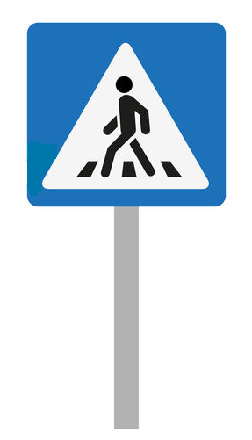
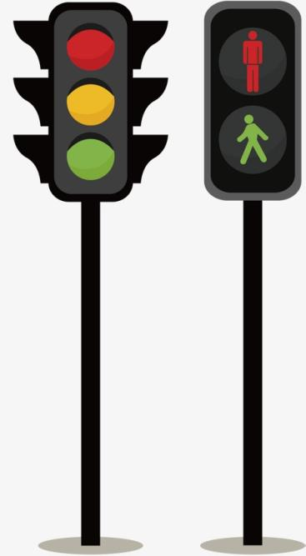
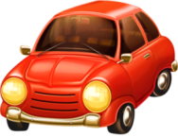
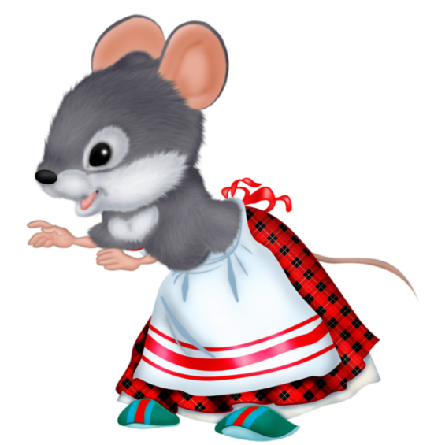

Slide 7
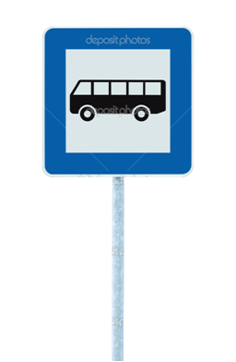
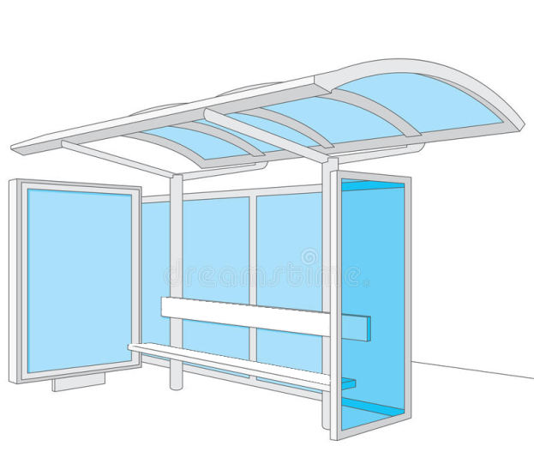
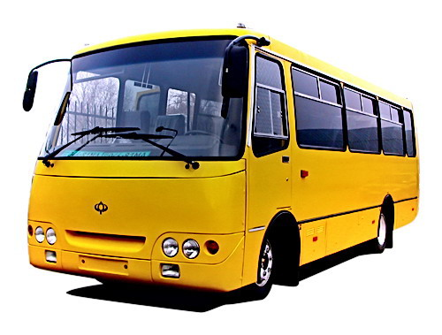
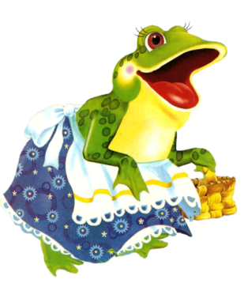

Slide 8
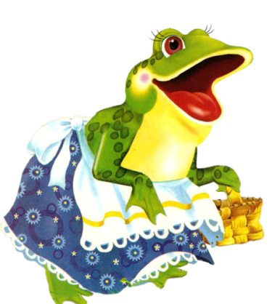
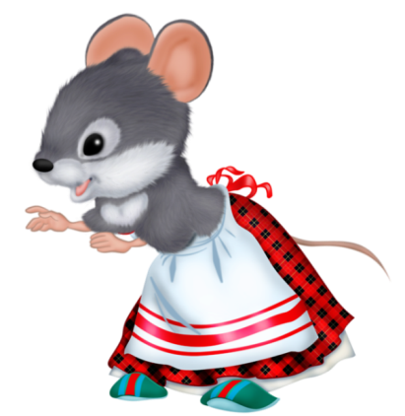

Slide 9
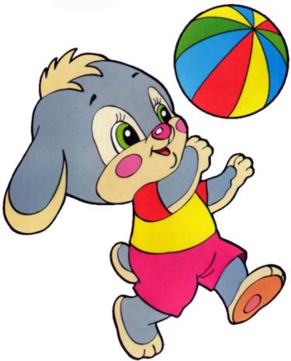

Slide 10
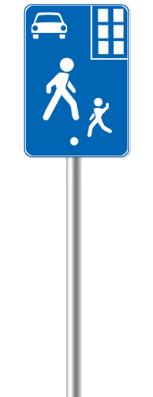

Slide 11
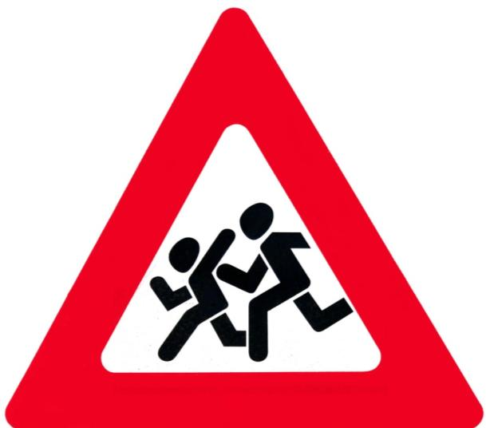
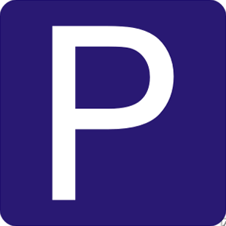

Slide 12
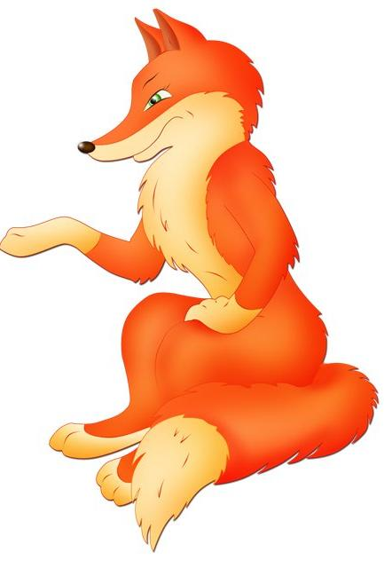
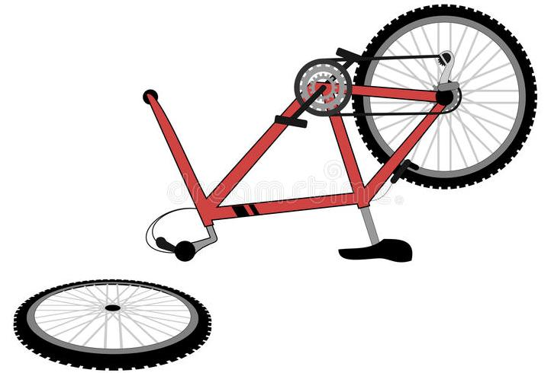

Slide 13
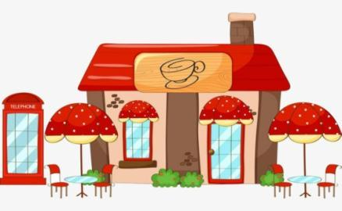
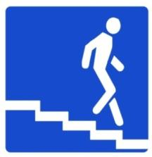
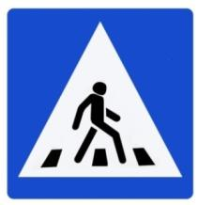

Slide 14
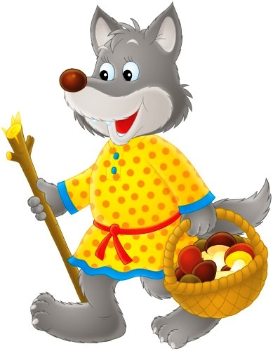
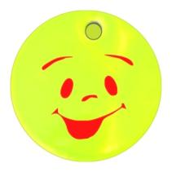

Slide 16
Использованные ресурсы:
http://www.roadsigns.ru/sings - дорожные знаки и правила дорожного движения.
http://ru.wikipedia.org/wiki - Википедия свободная энциклопедия: дорожные знаки.
http://zanimatika.narod.ru/OBJ.htm - Методическая копилка «Школа безопасности» _ стихи про дорожные знаки.
http://www.lenagold.ru/fon/clipart/alf.html - коллекция фонов и клипартов.

